Slide 1
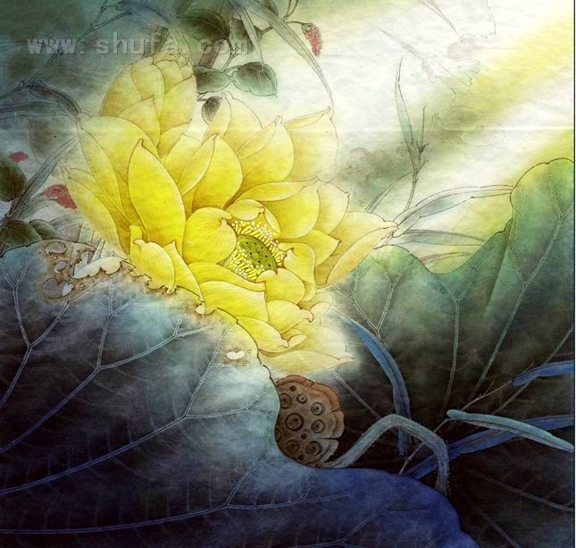
苦 斋 记
刘 基

Slide 2
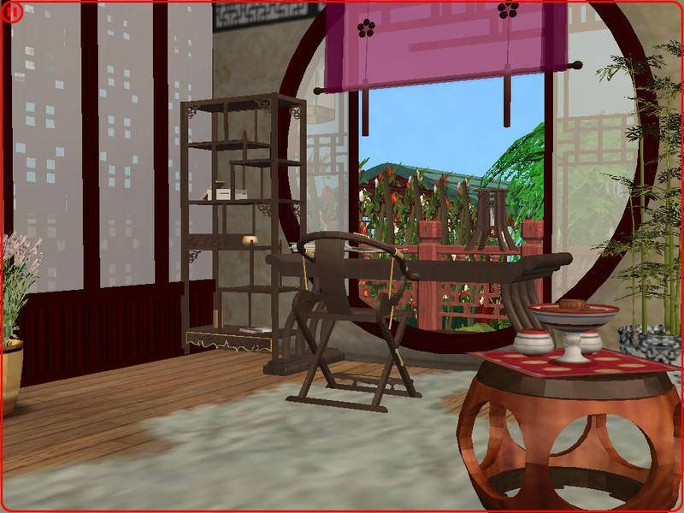
中国名家书斋雅趣

Slide 3
无止境斋 著名文学家、《李自成》的作者姚雪垠，博学多才，为了达到学无止境的目的，读更多的书，识更多的理，便把书房命名为“无止境斋”。
惜字庵 清代史家黄宗羲一生博览群书，通晓天文、地理、律历、数学等，作文时惜字如金，力求简洁，因此，他把自己的书斋名取名为“惜字庵”。

Slide 4
绿林书屋 20世纪20年代初，我国著名的文学家、思想家、革命家鲁迅先生支持学生运动，被反动文人评为“学匪”。“学匪”住的房子，当然是强盗所在。因此，鲁迅先生把其寓所居住处北京阜成门内西三条胡同的书房，起名为“绿林书屋”，以此来讽刺反动文人的诬蔑。
学老庵 南宋著名诗人陆游，晚年取“师旷老而学犹秉烛夜行”，把书斋命名为 “学老庵”，寓意为要活到老、学到老。

Slide 5
瓶水斋 清代诗人舒位，一生涉猎极广，知识渊博，写起诗来挥洒自如，得心应手。他“积三十年，成二千首”。可他自谦不足，把自己的知识和创作成就比作汪洋大海中吸出的一瓶水，故把书房取名为“瓶水斋”。
七录斋 明代著名文学家张溥，他小时候并不聪颖，看到别人看书过目成诵，常常气得捶自己的脑袋，骂自己愚笨。后来，他想了一个办法：每读一遍文章，就整整齐齐地抄录一遍，边抄边诵边记，然后投于炉火之中，重抄一遍，这样反复六七次，烂熟于心。天长日久，他握笔的右手长出了老茧。为了勉励自己，他就把自己读书的屋子取名为“七录斋”。

Slide 6
诚斋 南宋著名诗人杨万里任永州零凌丞时，非常尊敬力主抗金而遭贬的张浚，曾三次前往拜见。可是，张浚闭门谢客，三次不见。杨万里只得写信求见。张浚被他的精神所感动，终于接见了他，并勉励他凡事要正心诚意。杨万里深为钦佩，便把书房命名为“诚斋”。
二月庐 我国近代著名学者、诗人闻一多先生青年时求学于外，暑假返故里，依然苦读不辍。每年暑假约两个月，他都在家里读书。他风趣地把自己的书房称为“二月庐”。

Slide 7
龙虫并雕斋我国著名语言学家王力教授著作甚丰，有浩瀚的专著，有精美的小品，拿他自己的话来说：“古人有所谓雕龙、雕虫的说法。在这里，雕龙指专门所著，雕虫指一般的小文章、小意思，龙虫并雕，两样都干。”故他把自己的书斋取名“龙虫并雕斋”。
师牛堂 我国著名画家李可染把自己的画室命名为 “师牛堂”。他解释说：“牛给予人类的多，取之人类的少。人人学此精神，多给少取，社会主义事业何患不日进千里。”李可染先生以“师牛”自勉，毕生耕耘画坛，成为画坛大师，作品名扬海内外。此外，还有许多名人的书房名也很有趣，如著名漫画家丰子恺的“缘缘堂”，语言学家杨树达先生的“积微居”等。

Slide 8
饮冰室 ——梁启超
陋室 —— 刘禹锡
老学庵 ——陆游
七录斋 ——张溥
绿林书屋 ——鲁迅
三味书屋 ——寿敬吾
羿楼——柳亚子
耕堂——孙犁
无止境斋——姚雪垠
“苦 斋”
是浙江龙泉人
章溢的书室名

Slide 9
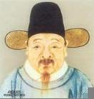
刘基(1311——1375)，明初大臣、政治家、文
刘基，字伯温，浙江青田(今县)人。元朝末年
进士，曾任江西高安县丞、江浙儒学副提举，
不久弃官隐居。后出任浙东行省都事，因反对
招抚方国珍而被革职，乃回乡组织地主武装，镇压当地起义军。又著《郁离子》，以寓言形式批判元末暴政。元至正二十年(1360)，到应天(治今江苏省南京市)，劝朱元璋脱离韩林儿，并为其筹划用兵次第，参与机要，辅佐平定天下。朱元璋称帝，把他比为诸葛亮。明初，任御史中丞兼太史令，诸大典制，均参与议定。洪武三年(1370)，授弘文馆学士，封诚意伯。次年辞官。他性刚嫉恶，与淮西诸功臣不合，终为胡惟庸所陷，忧愤成疾而死。一说被胡惟庸遣医毒死。谥文成。他博通经史，尤精天文兵法。诗歌雄浑而富于想象，散文风格古朴，笔意奔放，一反元末卑弱之风，有不少优秀作品，反映了元末社会的动乱和人民的疾苦，对当时社会现实的黑暗与丑恶都有所讽刺。著有《诚意伯文集》20卷及其他著述多种。

Slide 10
【解题】
本文选自《诚意伯文集》。“在旧社会，士大夫阶层生活优越，常常在住室之外，另跸一些房舍，作为闲居读书之所，就是通常说的书斋(z为了表示风雅，又常常为书斋写一些解说文字。一般称为什么斋记。
记可以由自己写，也可以请另别人写。这篇文章是书斋主人章溢请刘基写的一篇记。
这种性质的文章，一般要包括两项内容：一是斋的情况，着重写景物布置；一是斋的意义，着重写主人的襟怀。这篇文章就是这样写的。”而且“写得比较出色”。
斋，屋舍，一般指书房、学舍。记，记载事物的文章。此文名为“苦斋记”，顾名思义，可看出它“记”的是“斋”之“苦”——苦况与苦义。

Slide 11
1、给下列加点的字注音:
楹 联( ) 中 伤( )
粟 菽( ) 茹 啖( )
拊 石( ) 清 泠( )
荼 蓼( ) 疏 粝( )
沸沸汩汩( ) 醉醇饫肥( )

Slide 12
2、找出下列句中的通假字,并解释
⑴室十有二楹
⑵燕坐于华堂之上
⑶籍柔覆温之躯
有：通“又”
燕通“宴”，安逸，安闲
籍通“藉”，垫

Slide 13
3、文言实词：
岸外而臼中。即外岸而中臼，外面高，中间低。岸，高貌。臼，舂米的器具，用石或木凿成，中部凹下，此指其形如臼。
故植物中之。中：受到
能已积热，已：止，治，消散。
其洩水皆啮石出。啮：冲刷。
茹啖其草木之荑实。 茹啖：吃。
一旦运穷福艾。艾：止，尽。
不可以实疏粝，实：装满。

Slide 14
4、文言虚词：
剑溪之水出焉。焉：兼词，于是，从这里。
于是鲜支、黄蘖、苦楝、侧柏之木。之：助词，这里用于和中心词具有同一性的定语之后，可译为“这一类的”，下文“之草”、“之菜”、“之实”、“之笋”的“之”与此同。
久则弥觉其甘， 则：就，连词。
人莫知其乐也。 莫：没有谁，代词。
人知乐之为乐，“之”用于短语的主谓间以取消其独立性。
而不知苦之为乐，而：却，连词。
则乐与苦相去能几何哉！ 则：那么，连词。
虽欲效野夫贱隶， 虽：即使，连词。
井以甘竭：以，因为。

Slide 15
5、古今异义：
古义：初食颇苦难。指味道苦涩
难于入口下咽。
今义：痛苦和灾难。

Slide 16

6、词类活用：
野蜂巢其间， 巢：做窝。用如动词。
而从者多艰其昏晨之往来， 艰：以……为艰，形 容词的意动用法。
故遂择其窊而室焉。室：筑室，用如动词。
人知乐其乐。前一个“乐”用为动词，意动用法。
而不知醉醇饫肥之肠， 醉醇饫肥：酣饮味道浓厚的酒，饱餐肥美的肉食。醉，酣饮。饫，饱食。醇，酒质浓厚。肥，肥美。“醇”和“肥”在这里都用作名词。
籍柔覆温之躯。柔、温，都用如名词。
必先苦其心志，劳其筋骨， 饿其体肤。 苦：使……困苦，使动用法。 劳：使……劳累，使动用法。 饿： 使……饥饿，使动用法。

Slide 17
【作者介绍】
刘基(1311——1375)，明代的政治家、军事家、文学家。字伯温，晚号犁眉公。浙江省温州市文成县人，明国开国功臣。明洪武三年封诚意伯，人们又称他为刘诚意。他死后139年，即明武宗正德九年，被追赠太师，谥号文成，因而后人又称他刘文成。
刘基出身名门望族，自幼聪明好学，有神童之誉。元至顺四年，23岁的刘基，一举考中进士，开始步人仕途生涯。他立志报国，但朝廷昏庸腐败，使他20余年的宦海生涯屡遭磨难贬抑。元至正二十年三月，接受朱元璋的邀请，成为参赞军务的谋士，为明王朝的建立和发展，立下汗马功劳。他为人刚直，胆识过人，朱元璋尊其为“吾子房(张良)也”。民间有“上有诸葛孔明，下有刘基伯温”的称道。

Slide 18
他的代表作《郁离子》，全书二卷，凡十八篇，一百九十五条，每条多则千言，少则百字，主要是针砭时政的语言或故事。其文构思精巧，文笔犀利，富于情趣，发人深省。作者借假托人物郁离子之口，发表对社会、世态人情的看法。有些见解，至今仍能给读者以深刻的启迪。著有《诚意伯文集》20卷及其他著述多种。

Slide 19
【解题】
“在旧社会，士大夫阶层生活优越，常常在住室之外，另辟一些房舍，作为闲居读书之所，就是通常说的书斋。为了表示风雅，又常常为书斋写一些解说文字。一般称为什么斋记。记可以由自己写，也可以请别人写。这篇文章是书斋主人章溢请刘基写的一篇记。这种性质的文章，一般要包括两项内容：一是斋的情况，着重写景物布置；一是斋的意义，着重写主人的襟怀。这篇文章就是这样写的。而且写得比较出色。斋，屋舍，一般指书房、学舍。记，记载事物的文章。此文名为“苦斋记”，顾名思义，可看出它“记”的是“斋”之“苦”——苦况与苦义。

Slide 20
室十有二楹，覆之以茆(máo），在匡山之巅。匡山在处之龙泉县西南二百里，剑溪之水出焉。
有：同“又”。用在整数与尾数之间的连词。
楹：厅堂前的柱子。又为计算房屋的单位，房屋一间称一楹。
覆之以茆：茆，通“茅”，茅草；介词结构后置。
匡山：山四面高中间低，其形似匡，故名匡山。匡，古代盛饭用具，通作“筐”。
出：发生，发源。焉：于是，这里。
○写苦斋的格局与坐落。
苦斋坐落之匡山的位置。“二百里”，见离县城之僻远，其“苦”意亦含其中。

Slide 21
岩崿(è)皆苍石，岸外而臼中。其下惟白云，其上多北风。风从北来者，大率不能甘而善苦，故植物中(zhòng)之，其味皆苦，而物性之苦者亦乐生焉。
岩崿：山崖。“岩”与“崿”同义复用。苍：青色。
即外岸而中臼，外面高，中间低。岸，高貌。臼，舂米的器具，用石或木凿成，中部凹下，此指其形如臼。
○此写匡山之地势形貌，见苦斋环境险恶之“苦”。
其：它的，代词。惟：只有。
大率：大抵，大概。不能甘而善苦：意思是不能使受它吹拂的植物长出甜味而容易使它们长出苦味。善，容易。
乐生：乐于生长。焉：于是，在这里。
○写匡山气候之恶劣与所生植物之特征，直接点出“苦”意。“而物性之苦者亦乐生焉”一语，既收束上文，又开拓下文。

Slide 22
第一段：起笔交代苦斋之所属，并从其环境、气候与植物特性的简略介绍中，说明“苦”的由来。

Slide 23

整理疏通文意
苦 斋
所属 格局 位置
气候恶劣 植物特征 点出“苦”意。

Slide 24
莫不族布而罗生焉。 野蜂巢其间，采花髓作蜜，味亦苦，山中方言谓之黄杜，初食颇苦难，久则弥觉其甘，能已积热，除烦渴之疾。其槚(jiǎ)荼(chá)亦苦于常荼。其泄水皆啮石出，其源沸沸汨汨，其中多斑文小鱼，状如吹沙，味苦而微辛，食之可以清酒。
族布：同类植物一丛丛地到处分布。族，丛聚。罗生：罗列生长。“族”“罗”均为名词作状语。
○总括一笔，概言物性之苦的植物皆乐生于此苦地。
巢：做窝。用如动词。
花髓：指花蜜，花朵分泌出来的甜汁，能引诱蜂蝶等昆虫来传播花粉。
苦难：指味道苦涩难于入口下咽。
已：止，治，消散。烦渴之疾：燥热心烦的病。
槚荼：苦茶。荼：古“茶”字。于：比，介词。
泄水：指瀑布。啮石出：意思是从石缝间冲刷而出。啮，咬，引申为侵蚀，此处为冲刷之意。
斑文：条状花纹。文，同“纹”。
○写茶也苦得异样，本该是甜的蜜也苦，但苦有其用，可治病除疾。写恶水中之鱼亦苦，但可“清酒”，又不同一般。

Slide 25
第二段：具体写乐生于此地的“物性之苦者”——木、草、菜、果、蜜、茶、鱼等物之苦，从实物方面说明苦斋命名之来。

Slide 26

植物皆乐此苦生于地
苦之草
苦之菜
苦之实
苦之笋
本该是甜的蜜也苦，
但苦有其用，
可治病除疾，
茶也苦得异样。
恶水中之鱼亦苦
言主人亦喜苦中之乐，
说建苦斋于此的原因。
从木、草、菜、果、蜜、茶、鱼等物之苦，从实物方面说明苦斋命名之来。

Slide 27
山去人稍远， 惟先生乐游，而从者多艰其昏晨之往来，故遂择其窊(wā)而室焉。携童儿数人，启陨箨(tuò)以蓺粟菽， 茹(rú)啖(dàn)其草木之荑实。 间(jiàn)则蹑屐登崖， 倚修木而啸，或降而临清泠。樵歌出林，则拊石而和之。人莫知其乐也。
去人：指离开人居住的地方。去，距离。
艰：以……为艰，形容词的意动用法。昏晨：早晚。
室：筑室，用如动词。
○言主人亦喜苦中之乐，承首段补说建苦斋于此的原因。
童儿：年岁小的仆人。童，“僮”的本字，谓奴仆。
启：开，扫除。陨：坠落，脱落。箨：笋壳的俗称。蓺：种植。粟：谷子，古代为粮食的通称。菽：大豆，引申为豆类的总称。
茹啖：吃。二字同义。荑：茅草的嫩芽。
○写其种植吃食之乐。
间：间或，有时。
降：向下走。临：到。清泠：清爽寒凉之意，此处指清凉的溪水。
樵歌：此指打柴人唱的山歌。出林：指樵歌的声音传出树林。
○写其游山玩水之乐。 结尾总写一笔，直以“乐”字点出。

Slide 28
第三段：承前段补述建苦斋的由来和记述苦斋生活的概况与乐趣。前段写“物性之苦者亦乐生焉”，此段就有点“人性之苦者亦乐生焉”的意味了。

Slide 29
今夫膏粱之子， 燕坐于华堂之上， 口不尝荼蓼之味， 身不历农亩之劳，寝必重(chóng)褥(rù)，食必珍美， 出入必舆隶，是人之所谓乐也，一旦运穷福艾，颠沛生于不测，而不知醉醇(chún)饫(yù)肥之肠， 不可以实疏粝(lì)， 籍柔覆温之躯，不可以御蓬藋(diào)，虽欲效野夫贱隶， 跼跳窜伏， 偷性命于榛(zhēn)莽而不可得，庸非昔日之乐，为今日之苦也耶？
夫：那些，代词。膏粱之子：富贵之家的人。
燕坐：闲坐，安坐。燕，通“宴”，安闲。华堂：华丽的厅堂。
历：经历。农亩：农田。 重：多，多层，厚。
舆隶：仆役。舆和隶，都是我国古代对一种奴隶或差役的称呼。
运穷：运尽。艾：止，尽。
颠沛：跌倒，引申为处境狼狈，生活困顿。不侧：意外。
醉醇饫肥：酣饮味道浓厚的酒，饱餐肥美的肉食。醉，酣饮。饫，饱食。醇，酒质浓厚。肥，肥美。“醇”和“肥”都用作名词。
实：装满。疏粝：粗劣的饭食。疏，糙米。粝，粗米。
籍柔覆温：铺着柔软的垫褥，盖着温暖的被子。籍，通“藉”，以物铺垫。柔、温，都用如名词。
御：用。蓬藿：此处指用蓬草、藿草编的衣物。
偷：苟且。庸：岂，难道，表示反问。

Slide 30
○批评膏粱之子只求安逸享乐，一旦遇到逆境就不能生活；承上文之议论，说明“人知乐其乐，而不知苦生于乐”之意。

Slide 31
第四段：深入一层，在前面叙事的基础上发表议论，从事理方面阐明苦与乐的相为倚伏，互为转化的辩证关系。此为全文的重点之所在。

Slide 32
刘子闻而悟之， 名其室曰苦斋， 作《苦斋记》。
刘子：刘基自称。子，先生。
名：命名，取名，动词。
最后一段收结全文，说明作记原因。

Slide 33

喜苦中之乐，
吃食之乐
游山玩水之乐。
直以“乐”字点出。
阐明“苦与乐，相为倚伏”的关系
批评膏粱之子只求安逸享乐，一旦遇到逆境就不能生活
引孟子之言，说明在困境中经受磨练，可以去苦就乐。
直接表明自己与膏粱之子相对立的苦乐观。
连引数典，一反一正，形成强烈对比，阐明自己苦乐观的正确。
收结全文，说明作记原因。

Slide 34

文章主旨:
本文记述了苦斋的地理环境和物产，以及其主人的生活情况与乐趣、言谈，从而说明苦斋命名的由来与意义，阐发了苦与乐的相为倚伏——苦生于乐，乐由苦来——的辩证关系与生活哲理，批评了膏粱之子只匿安逸享乐的思想，表现了苦斋主人甘于苦中求乐的宽敞襟怀。

Slide 35

写作特点:
文章通篇紧扣一个“苦”字，环境是苦，物产是苦，人甘吃苦，故斋名苦，议论言谈亦不离苦，即使写乐谈乐，仍由一个“苦”字生发出来；苦斋生活之乐，则由苦而来，
膏粱之子之乐，则由乐而生苦；
所举例证典籍，亦心与苦相关；
最后说明写作原由，也点出一个“苦”字。
全文以“苦”字起笔发端，又以“苦”字收结终章，一个“苦”字，贯串始终，前后勾连，互为呼应，脉络分明，中心突出。

